Slide 1






(Tiết 3)

Slide 2

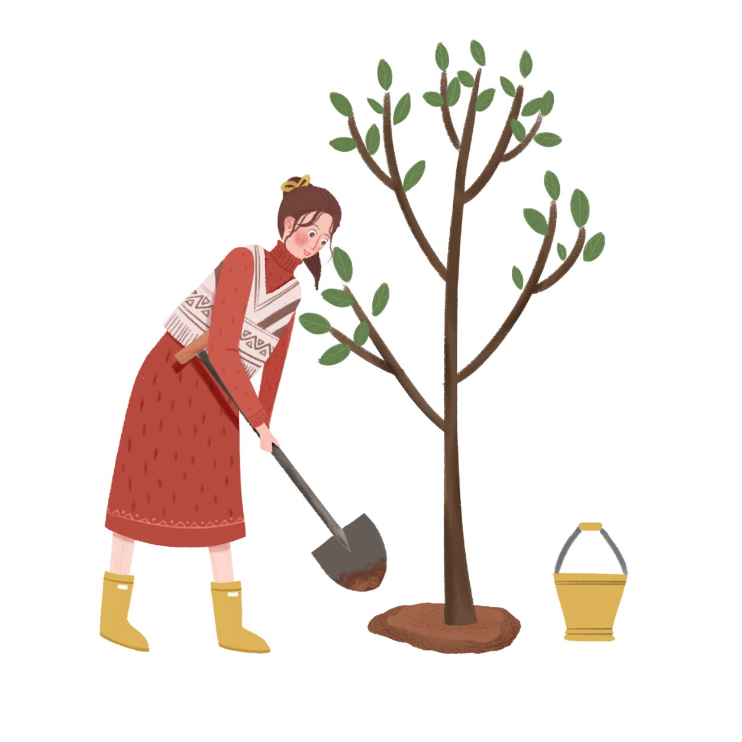


Slide 3
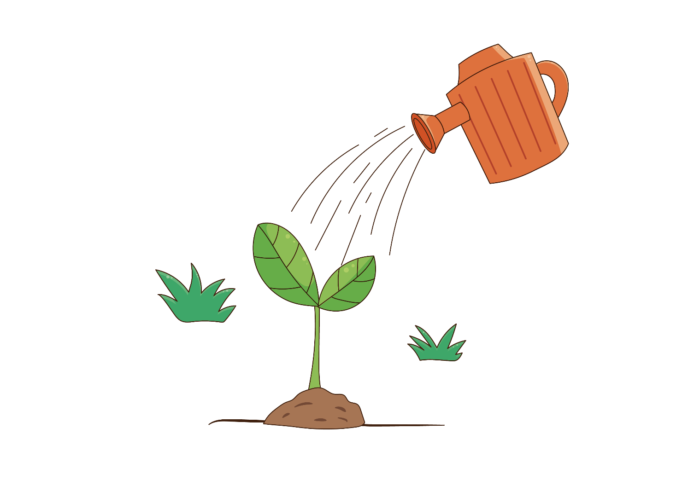
3. Một số dụng cụ trồng hoa, cây cảnh trong chậu

Slide 4


